Slide 1
«Музыкальный портрет
Бабы-Яги»

Slide 2
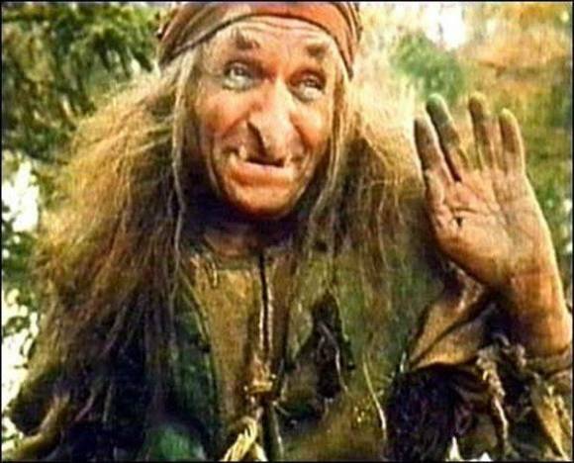
Знакомьтесь: Баба-Яга

Slide 3
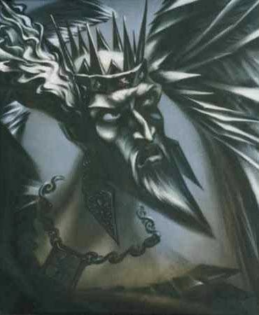
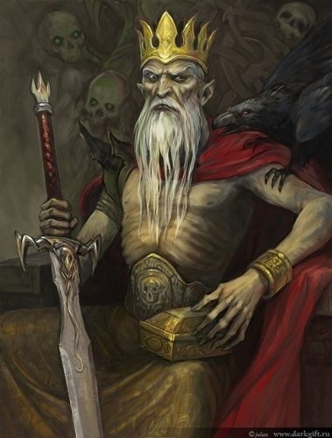
Кощей Бессмертный

Slide 4
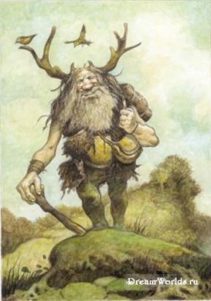
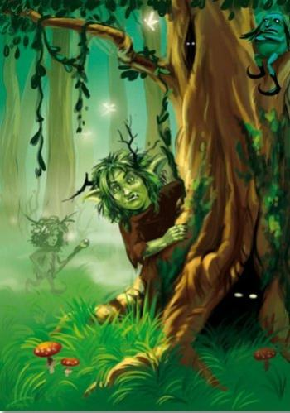
Леший

Slide 5
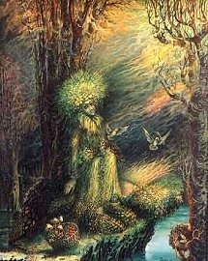
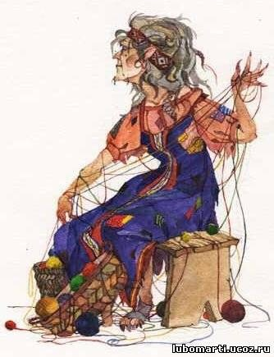
Кикимора

Slide 6
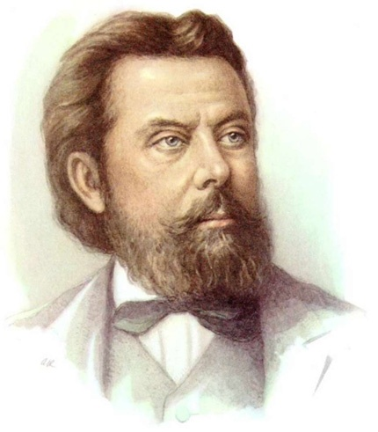
Модест Петрович Мусоргский

Slide 7
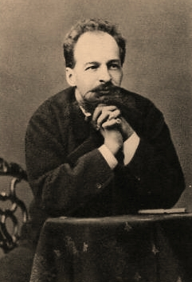
Виктор Гартман

Slide 9
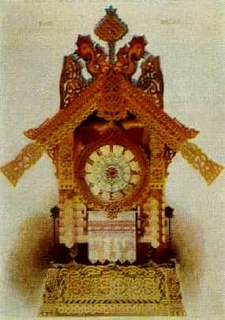
В.Гартман
«Часы с кукушкой»

Slide 10
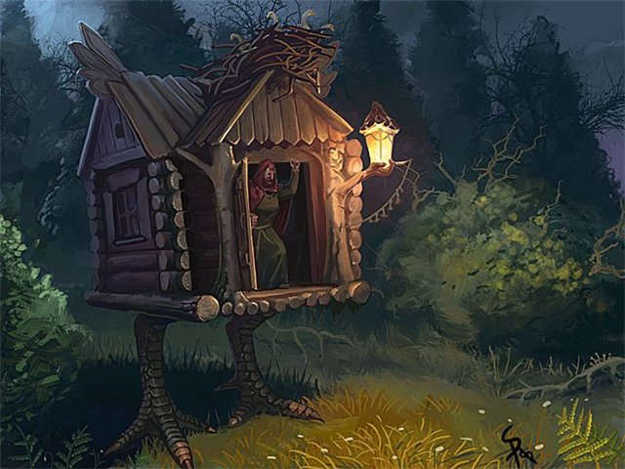
«Избушка на курьих ножках»

Slide 11
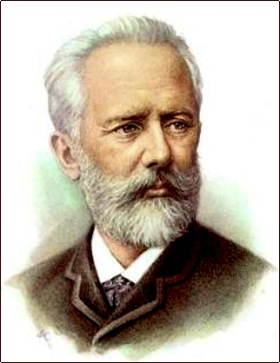
Петр Ильич Чайковский

Slide 13
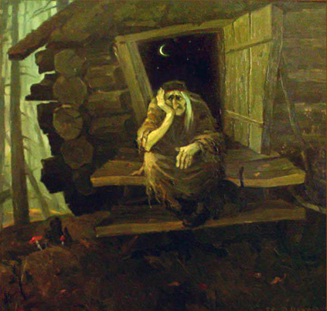

Slide 14
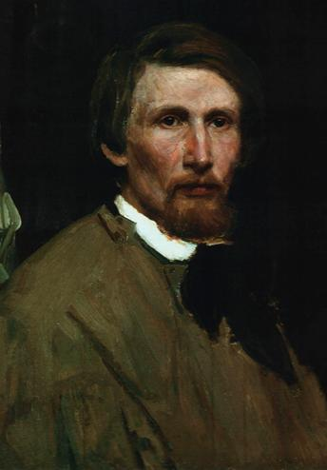
Виктор Васнецов

Slide 15
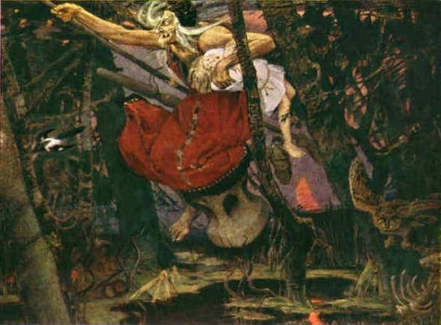
« Баба-Яга»

Slide 16
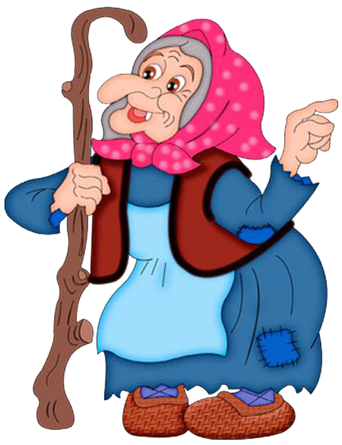

Slide 17
Всем
привет!»

